Slide 1
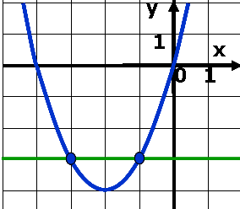
Решение неравенств второй степени с одной переменной
Демонстрационный материал
9 класс
Преподаватель: Колозян Элина Шаваршевна

Slide 2
Положительные и отрицательные
значения квадратичной функции
у
Квадратичная
функция
положительна при
1
-1
0
1
3
х
х ϵ(-∞ ;-1)ᶸ(3;∞)
Квадратичная
функция
отрицательна при
хϵ(-1;3)

Slide 3
у
Квадратичная
функция
положительна при
1
-3
-1
0
1
х
хϵ(-3;1)
Квадратичная
функция
отрицательна при
х ϵ(-∞ ;-1)ᶸ(3;∞)
Положительные и отрицательные
значения квадратичной функции

Slide 4
Является ли неравенство квадратным?
?
?
!
?
!
!
?
Д
!
Д
Д
а
Д
а
а
а
Нет
Нет
Нет
Нет

Slide 5
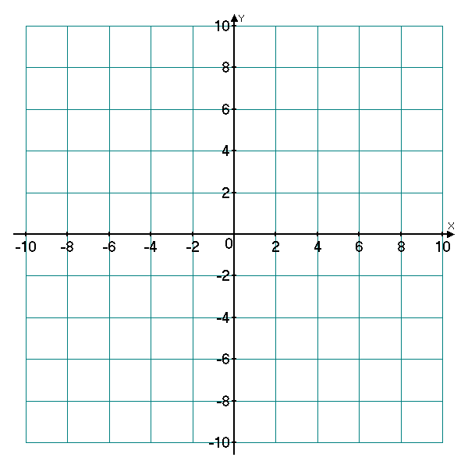
Решить неравенство:
+

Slide 6
Решить неравенство:
+
-
-

Slide 7
Решить неравенство:
+
+

Slide 8
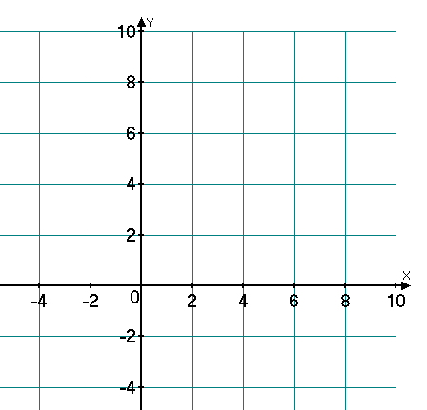
Решить неравенство:
+
+
Нет решений

Slide 9
Решите неравенство:
у
0
1
4
х
?
Правильный ответ:

Slide 10
Решите неравенство:
у
-3
0
х
?
Правильный ответ:

Slide 11
Решите неравенство:
у
-2
0
3
х
?
Правильный ответ:

Slide 12
Домашнее задание
п.8
№116(а,б,в)
Спасибо за урок!

